Slide 1


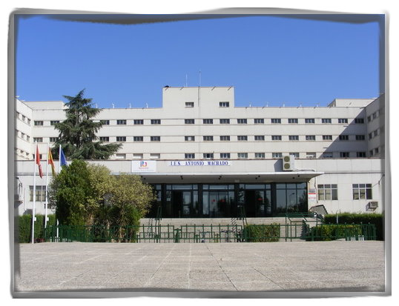
4 de abril 2011
RoboCup Junior Open SPAIN 2011
EQUIPO: DANCE
IES ANTONIO MACHADO
Alcalá de Henares – Madrid
PABLO TRISAC
JORGE TRISAC

Slide 2

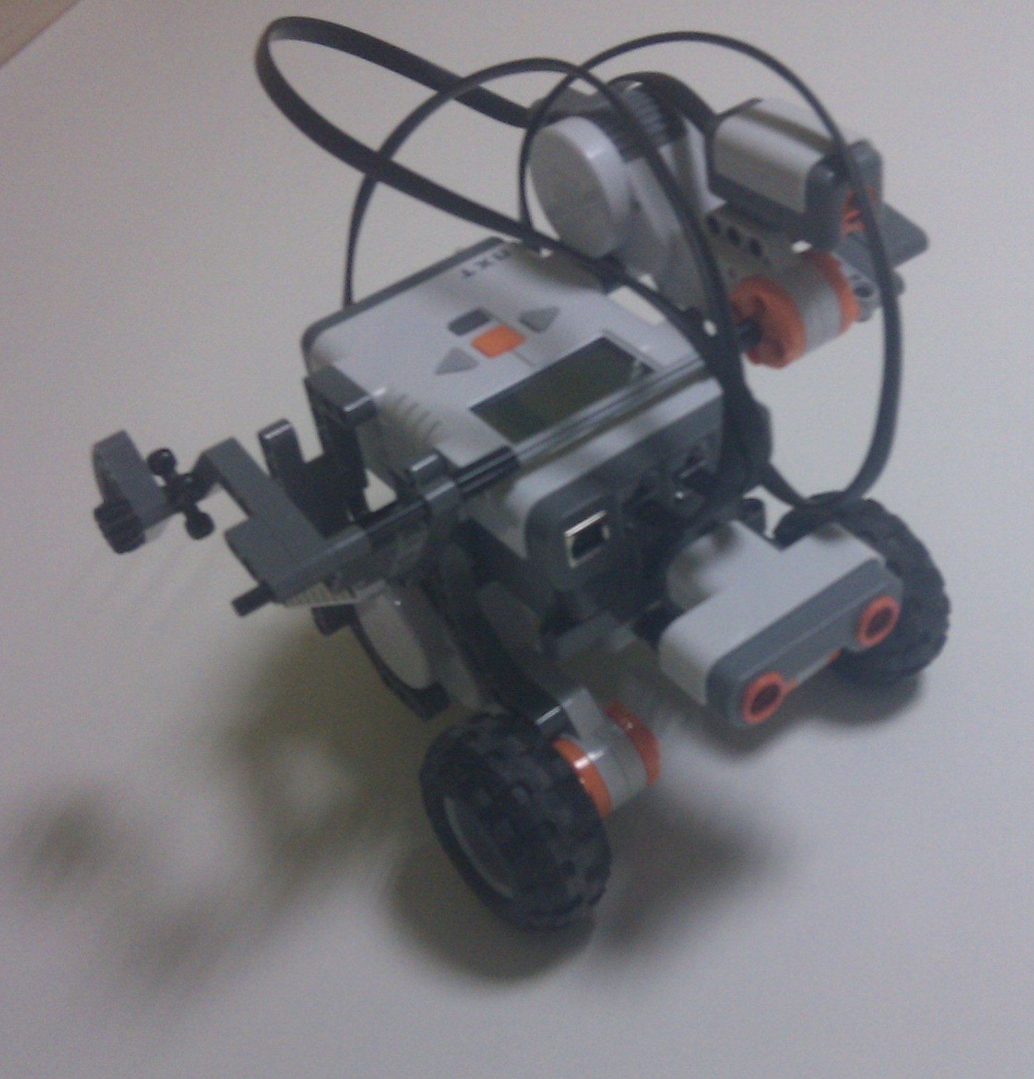
El robot emplea un actuador para controlar los brazos y 2 actuadores para controlar la navegacion del robot.
El sensor dispone de un sensor de luz para hacer luces, es decir, actua como otro actuador y no como un sensor.
Sensor de luz

Slide 3

Sensor de Luz
Este sensor le actua en el robot de forma que se activa el led rojo a voluntad del programa. Esta funcionalidad permite hacer al robot más dinámico.

Slide 4



El software:
Introducción
Hemos estado programando con LeJos y con el editor de textos Eclipse, debido a que compila automáticamente los programas. Los archivos los compartimos mediante SVN (tortoise en Windows y rapidSVN con Ubuntu).

Slide 5

LeJos
LeJos es un Lenguaje de programación basado en Java para Lego Mindstorms.
  LeJos NXJ ofrece lo siguiente:
    Lenguaje orientado a objetos (Java)
    Las discusiones Preferente (tareas)
    Las matrices, incluyendo multi-dimensionales
    Recursividad
    Sincronización
    Excepciones
    Java variedades, incluida la flota de largo, y String
    Un bien documentado Robótica API

Slide 6
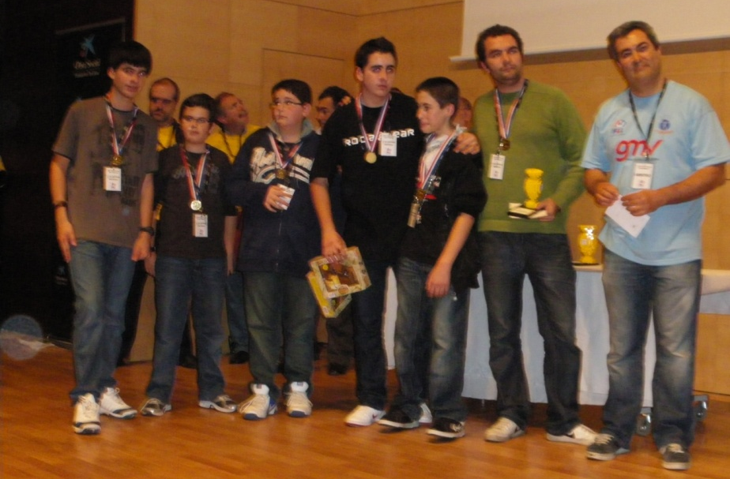
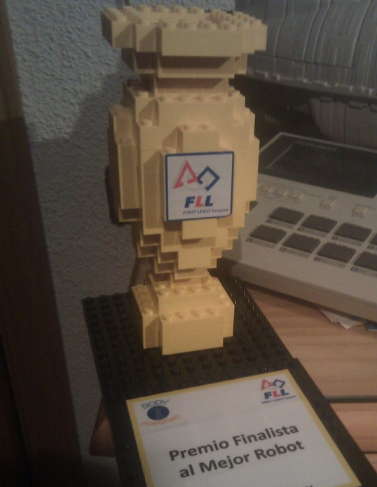
El equipo
El equipo “IES Antonio Machado” ha participado en diferentes competiciones de robotica educativa en la comunidad de Madrid.
En 2011, ha obtenido una Segunda posición en FLL Madrid frente a 22 equipos.

